Slide 1
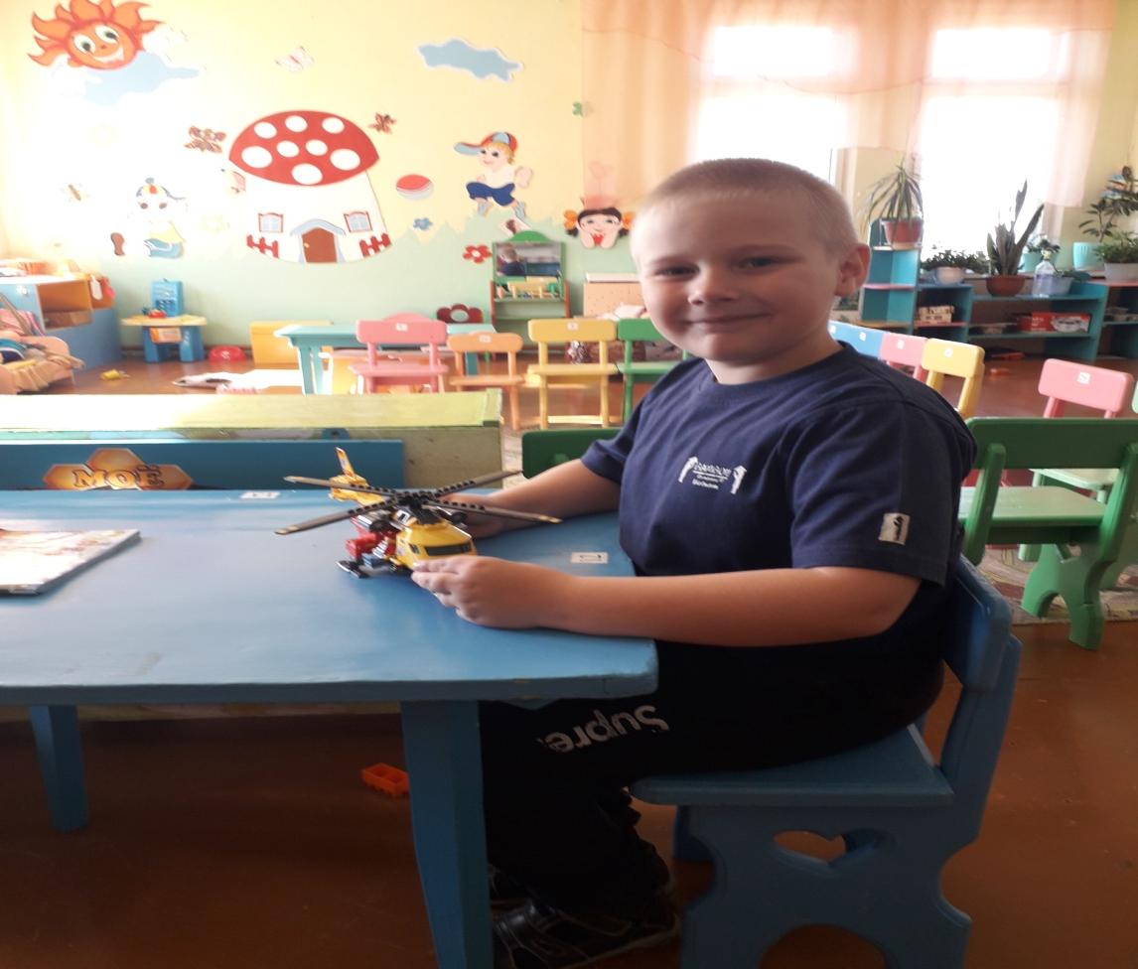
Муниципальное бюджетное дошкольное образовательное учреждение «Середкинский детский сад»
Конструктор Лего в моей жизни
Автор работы:
Шумилин Иван,
воспитанник старшей группы
Воспитатель:
Бобовская Елена Петровна
Notes:
Здравствуйте, я Шумилин Иван. Мне 6 лет, село Середкино. Конструктор Лего в моей жизни.

Slide 2
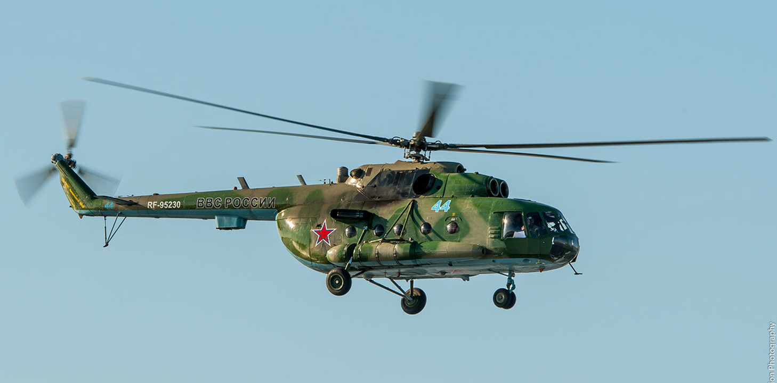
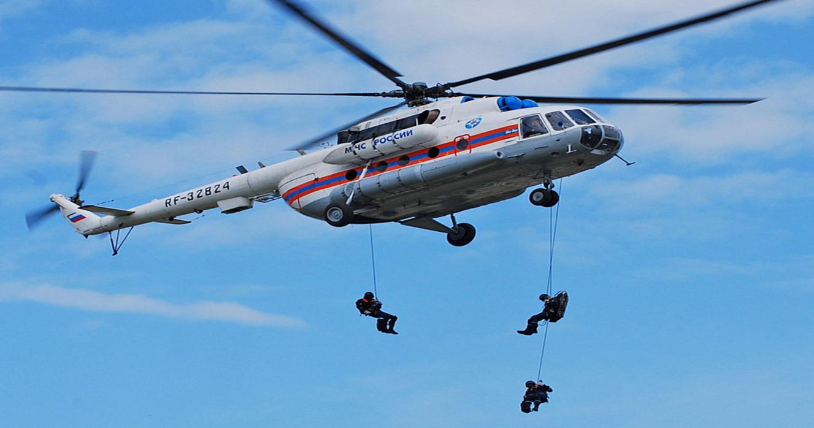
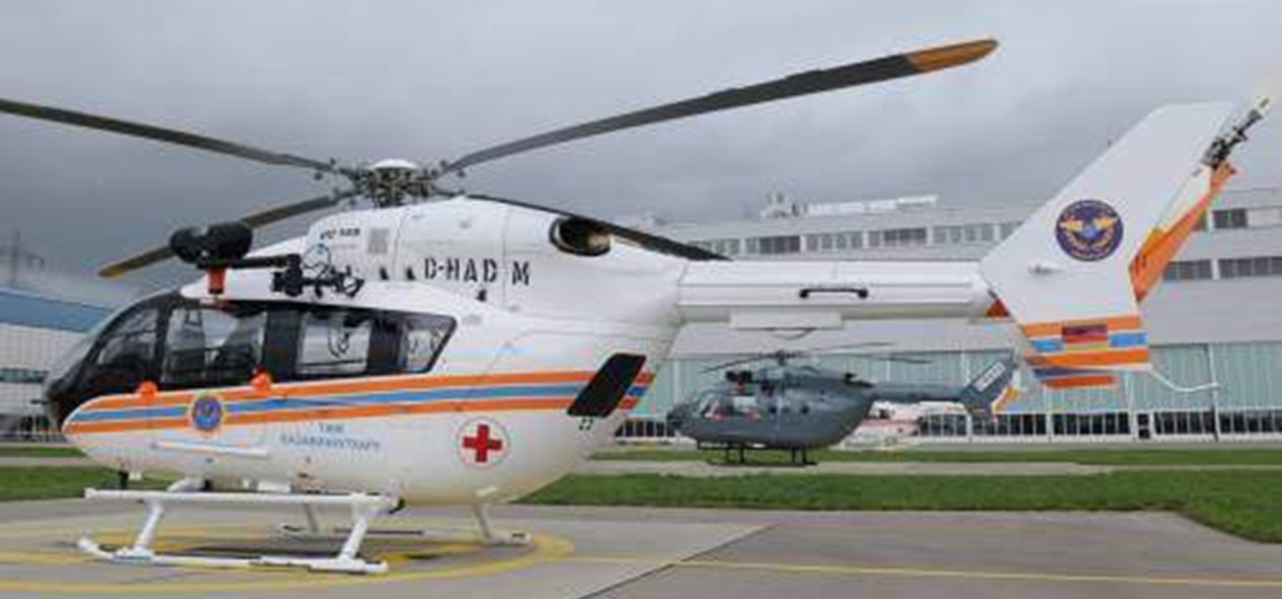
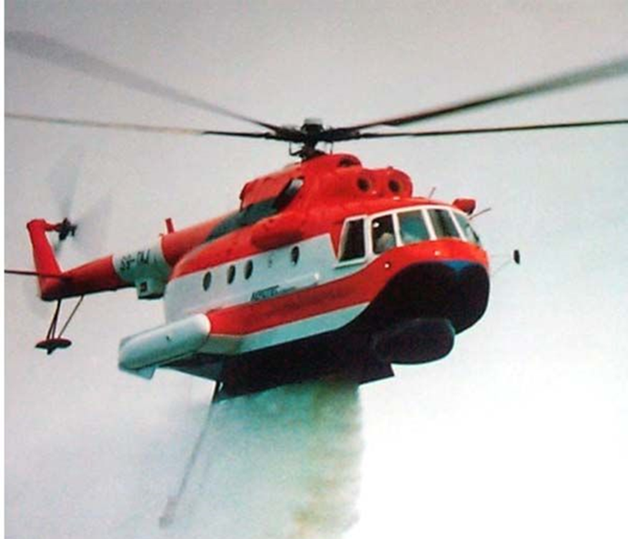
Вертолёты бывают военные, спасательные, медицинские, пожарные
Основные части вертолёта: кабина, хвостовая часть, лопасти, винт, шасси
Notes:
Спасательный вертолёт помогает людям попавшим в беду. Медицинский-помогает быстро доставить больного и оказать ему помощь. Пожарный помогает тушить пожары. Военный вертолёт помогает солдатам десантироваться.

Slide 3
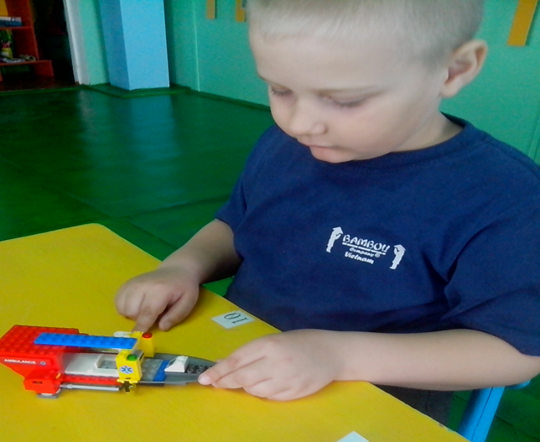
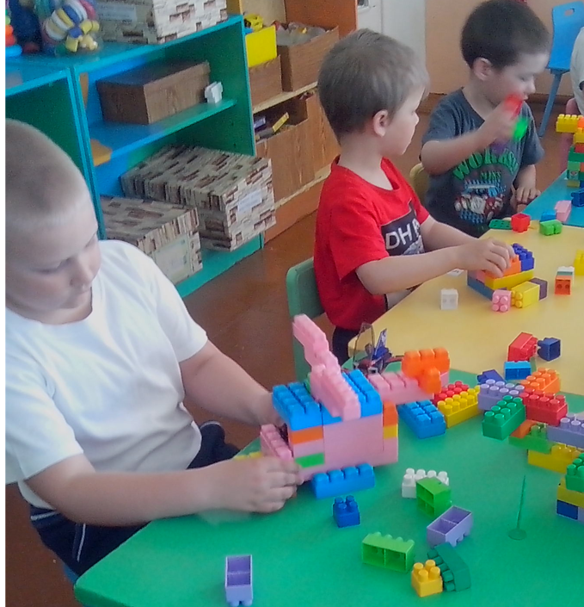
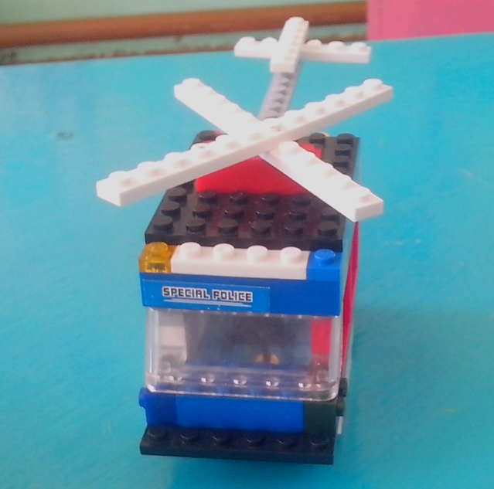
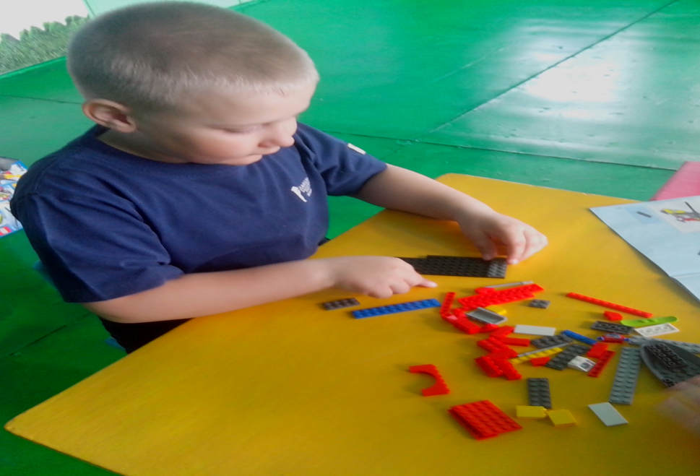
Причина выбора темы
Фото ранних построек
Notes:
Дома у меня есть разные конструкторы. Из них я строил машинки, роботов. Меня заинтересовало, как из отдельных частей конструктора можно собрать интересную игрушку.

Slide 4
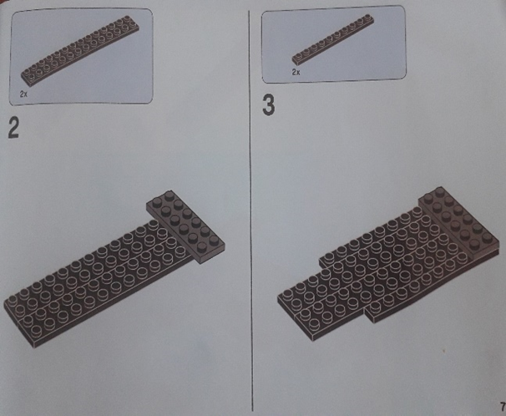
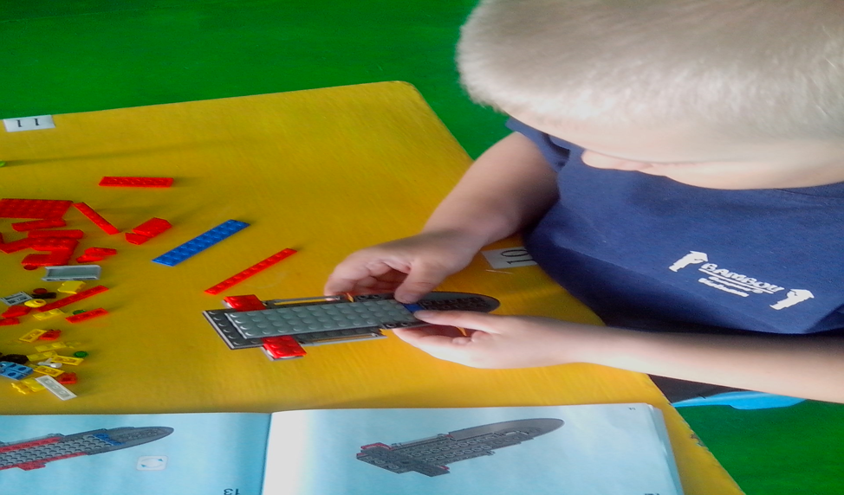
Увлекательный процесс конструирования
Notes:
А теперь я хочу представить свою работу «Спасательный вертолёт». Я собираю платформу.

Slide 5
Увлекательный процесс конструирования
Notes:
Здесь я поставил кабину и начинаю собирать лопасти.

Slide 6
Вот он мой готовый вертолет!
Здорово, да?!
Notes:
Я собрал человечков спасателей и лыжника.

